Slide 1

ทิศทางการขับเคลื่อนแผนพัฒนากำลังคนรายจังหวัด
พัฒนาคน พัฒนาชาติ
นายจิตรพงศ์ พุ่มสอาด
กองยุทธศาสตร์และเครือข่ายพัฒนาฝีมือแรงงาน
กรมพัฒนาฝีมือแรงงาน

Slide 2
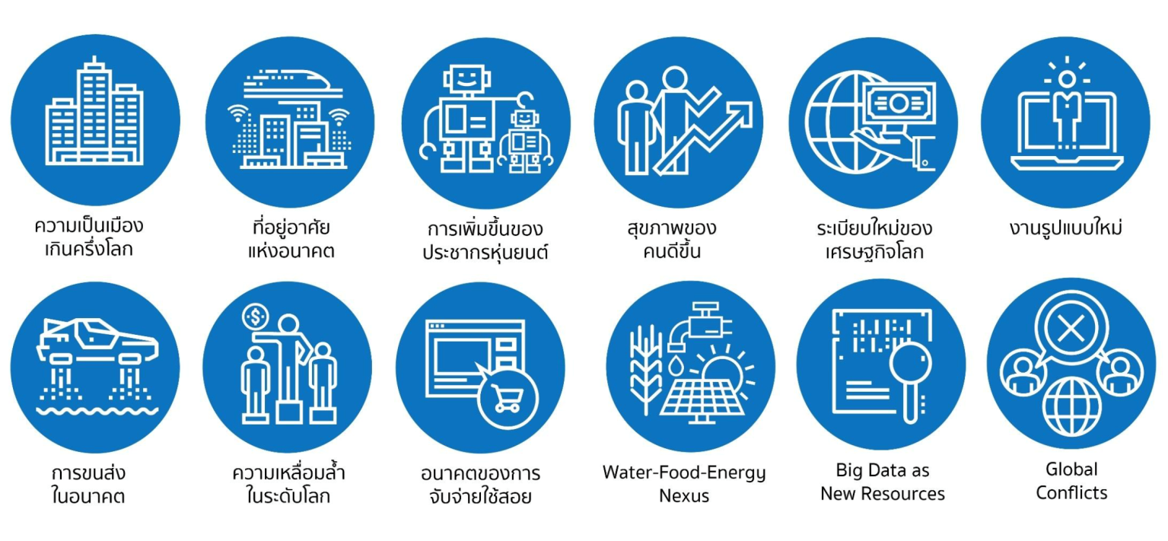
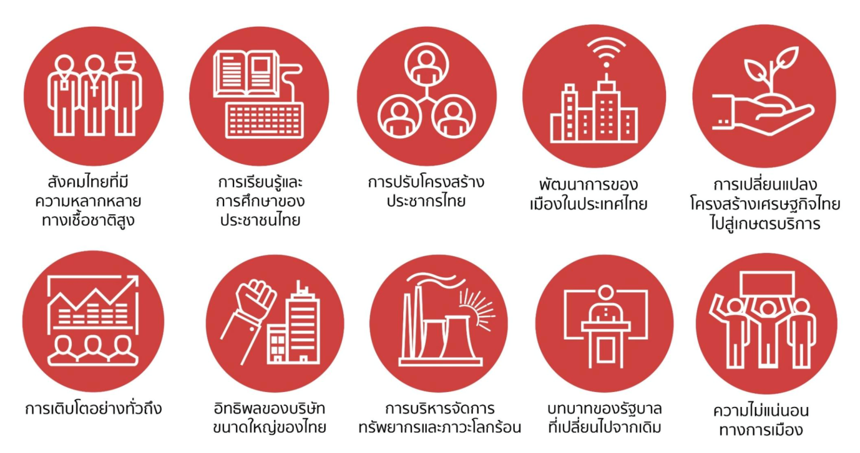
12
Mega Trends
โลก
10
ปัจจัยความไม่แน่นอน
ที่มา: How do Sciences and Technological Shifts Change Our Thai Economy? By Dr. Pun-Arj Chairatana Director of National Innovation Agency

Slide 3
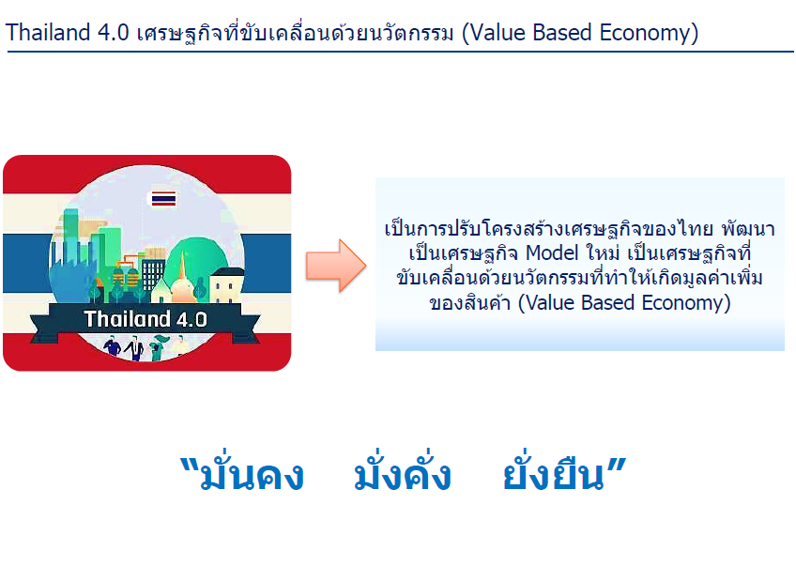
-3-

Slide 4
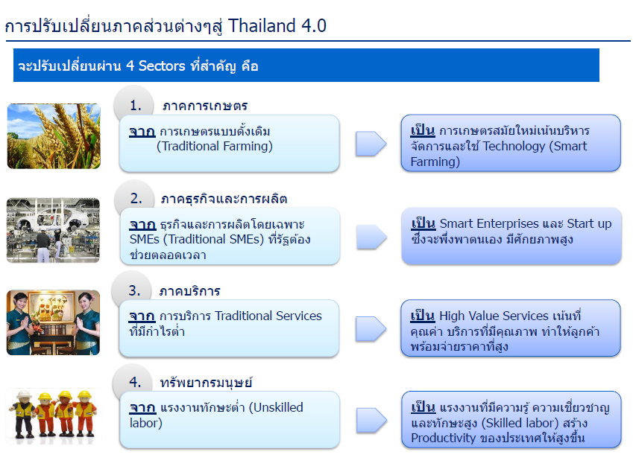

Slide 5
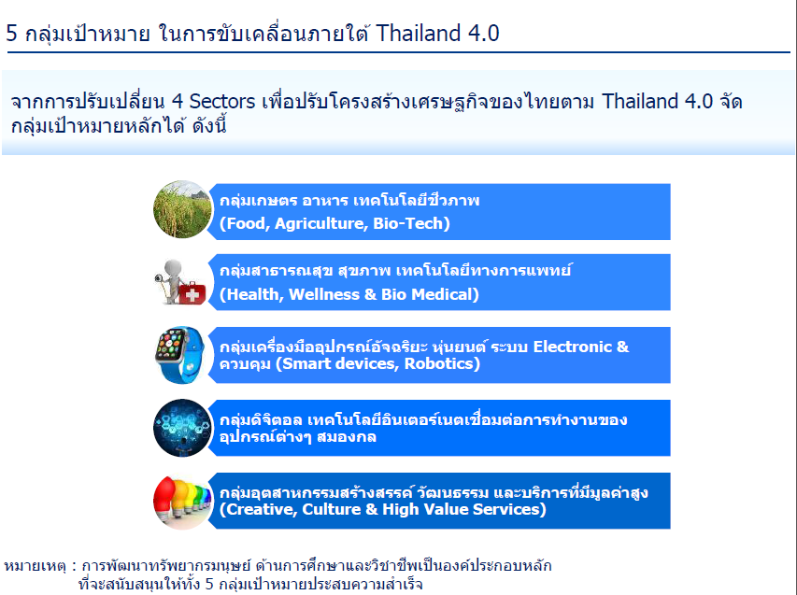

Slide 6
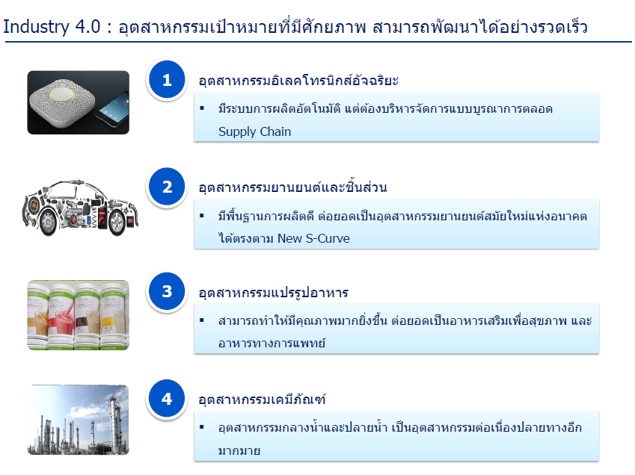
ที่มา : สภาอุตสาหกรรมแห่งประเทศไทย

Slide 7
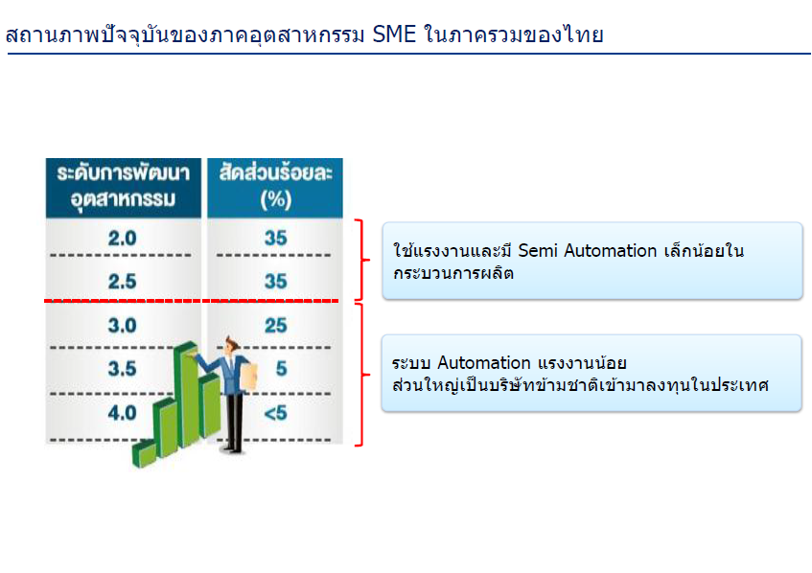
ที่มา : สภาอุตสาหกรรมแห่งประเทศไทย

Slide 8

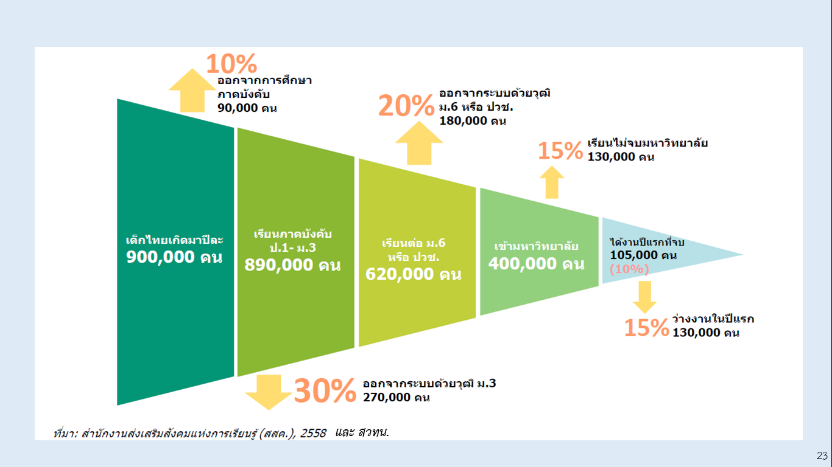
สภาพแรงงานไทย
เด็กไทยที่ออกจากระบบการศึกษาเข้าสู่ภาคแรงงาน

Slide 9
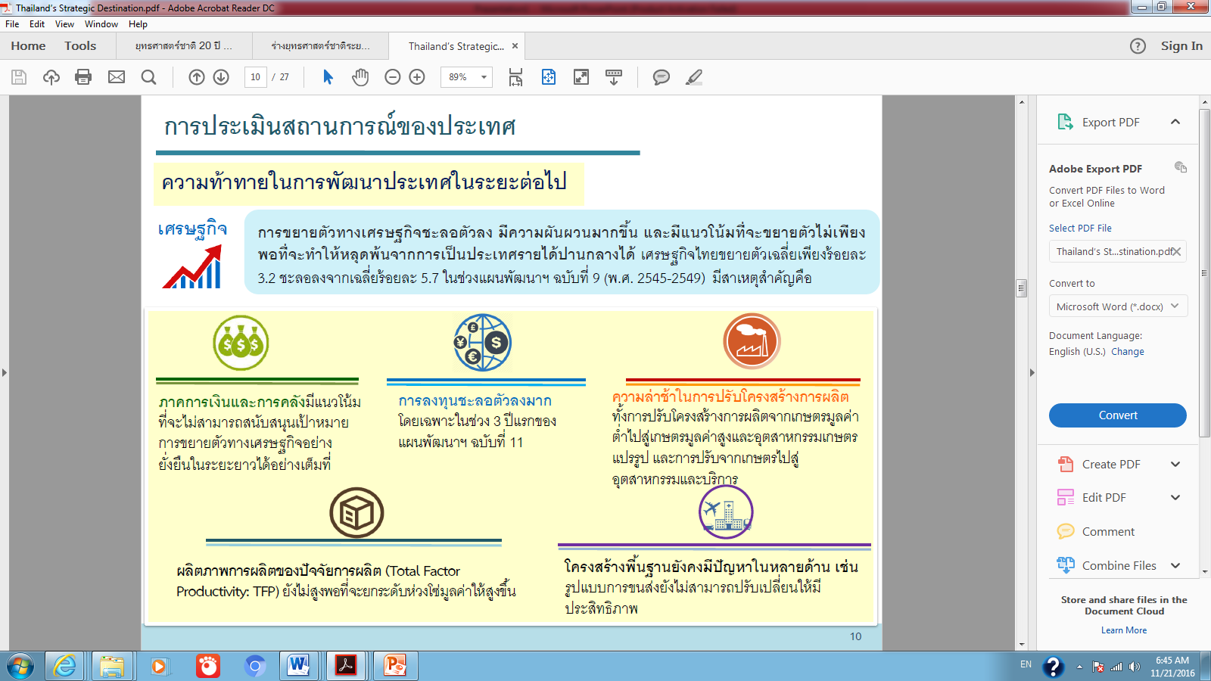
อ้างอิง: ดร.ปรเมธี วิมลศิริ เลขาธิการคณะกรรมการพัฒนาการเศรษฐกิจและสังคมแห่งชาติ

Slide 10
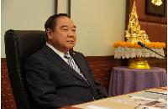
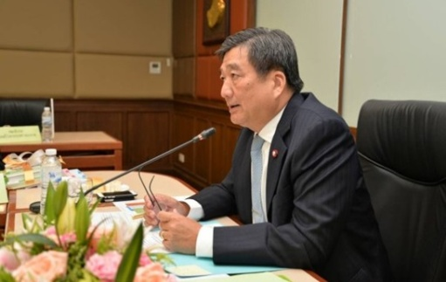
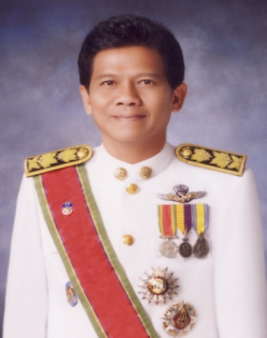
กพร.ปช. เป็นคณะกรรมการตาม “ระเบียบสำนักนายกรัฐมนตรีว่าด้วยการพัฒนาแรงงานและประสานงานการฝึกอาชีพแห่งชาติ พ.ศ. 2552”
พลเอก ประวิตร วงษ์สุวรรณ
รองนายกรัฐมนตรี
กพร.ปช.
นายกรัฐมนตรี
หรือรองนายกฯ ที่ได้รับมอบหมาย
(ประธาน)
พลเอก ศิริชัย ดิษฐกุล
รัฐมนตรีว่าการกระทรวงแรงงาน
รมว.รง. (รองประธาน)
ปลัด ก.ท่องเที่ยวฯ
ปลัด ก.พัฒนาสังคมฯ
ปลัด ก.เกษตรฯ
ปลัด ก.มหาดไทย
ปลัด ก.ยุติธรรม
ปลัด ก.แรงงาน
ปลัด ก.วิทย์
ปลัด ก.ศึกษาฯ
ปลัด ก.อุตสาหกรรม
เลขาธิการ กอศ.
เลขาธิการ สศช.
ผอ.สำนักงบประมาณ
อธิบดีกรมการจัดหางาน
อธิบดีกรมสวัสดิการฯ
ผอ.สนง.ประกันสังคมฯ
ผอ.สนง.ส่งเสริมการลงทุน
ผอ.สสย.
ปลัดกรุงเทพมหานคร
TDRI
สภาหอการค้าฯ
สภาอุตสาหกรรมฯ
สมาคมการจัดการงานบุคคลฯ
สภาองค์กรนายจ้าง/ลูกจ้าง
ผู้ทรงคุณวุฒิ
อธิบดีกรมพัฒนาฝีมือแรงงาน (เลขานุการ)
รองอธิบดี (ผู้ช่วยฯ)

Slide 11
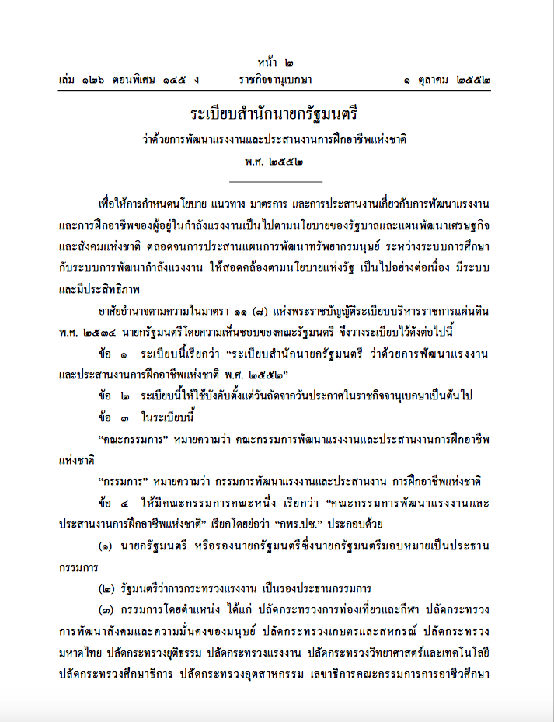
อำนาจหน้าที่ กพร.ปช.
ระเบียบสำนักนายกรัฐมนตรีว่าด้วยการพัฒนาแรงงานและประสานงานการฝึกอาชีพแห่งชาติ พ.ศ. ๒๕๕๒
1. กำหนดนโยบายและแนวทางในการพัฒนาแรงงานและประสานงานการฝึกอาชีพ
2. ประสานแผนการพัฒนาทรัพยากรมนุษย์ระหว่างระบบการศึกษากับระบบการพัฒนากำลังแรงงาน
3. ประสานนโยบาย แผนการพัฒนาฝีมือแรงงาน และแผนการฝึกอาชีพของทุกหน่วยงานทั้งภาครัฐและภาคเอกชน
4. ติดตามและประเมินผลการดำเนินงานตามนโยบายและแผนงาน
5. เสนอแนวทางการแก้ไขปัญหาและอุปสรรคเกี่ยวกับการพัฒนาแรงงานและประสานงานการฝึกอาชีพ
มาตรา ๘ “… ถ้าคณะกรรมการเห็นว่ามีกรณี
จำเป็นอาจเสนอต่อคณะรัฐมนตรีเพื่อพิจารณาได้ …”

Slide 12
โครงสร้างการขับเคลื่อนงานในปัจจุบัน
กพร.ปช.
อนุกรรมกรรมการพัฒนาแผนฯ
อนุกรรมกรรมการ
บูรณาการข้อมูลฯ
อนุกรรมกรรมการพัฒนายุทธศาสตร์ฯ รายอุตสาหกรรม
อนุกรรมกรรมการพัฒนาแรงงานและประสานฯ ระดับจังหวัด
ดร.สมนึก พิมลเสถียร
ผู้ทรงคุณวุฒิ
เป็นประธาน
ดร.ชุมพล พรประภา
ผู้ทรงคุณวุฒิ
เป็นประธาน
อุตสาหกรรมยานยนต์และชิ้นส่วนอะไหล่ยานยนต์
อุตสาหกรรมท่องเที่ยว
อุตสาหกรรมโลจิสติกส์และซัพพลายเชน
ระบบการขนส่งทางราง
อุตสาหกรรมบริการสุขภาพ
อุตสาหกรรมอาหาร
76 จังหวัด

Slide 13

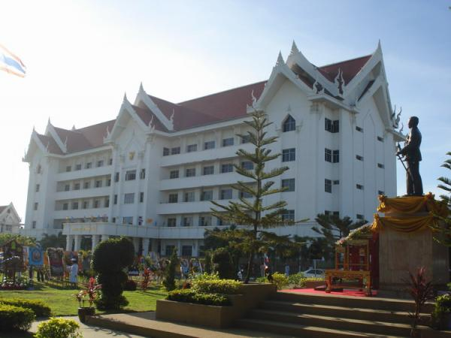
คณะอนุกรรมการ กพร.ปจ.
กพร.ปช.
กพร.ปจ.
ผู้ว่าราชการจังหวัด
(ประธาน)
76 จังหวัด
หัวหน้าสำนักงานจังหวัด
เกษตรและสหกรณ์จังหวัดสถิติจังหวัด
พัฒนาสังคมฯ จังหวัด
พาณิชย์จังหวัด
แรงงานจังหวัด
สวัสดิการและคุ้มครองแรงงานจังหวัด
จัดหางานจังหวัด
ประกันสังคมจังหวัด
อุตสาหกรรมจังหวัด
นายก อบจ.
ประธานสภาอุตสาหกรรมฯ
ประธานหอการค้าจังหวัด
วัฒนธรรมจังหวัด
ผู้บัญชาการเรือนจำจังหวัด
พัฒนาการจังหวัด
ผู้ทรงคุณวุฒิ 4 คน
ผู้แทนหน่วยงานด้านการท่องเที่ยว
ผู้แทนหน่วยงานการศึกษา 3 คน
ผู้อำนวยการ สพภ.ศพจ.(เลขานุการ)
เจ้าหน้าที่ที่ได้รับมอบหมาย (ผู้ช่วยเลขานุการ)

Slide 14
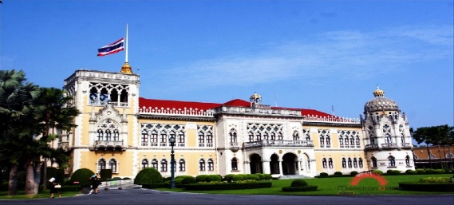
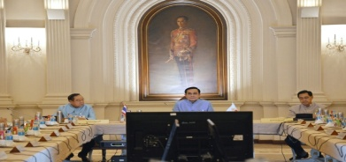


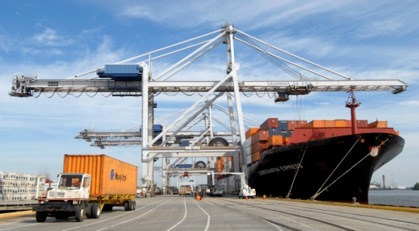
หลักการดำเนินงานของ กพร.ปช.
คณะรัฐมนตรี
เสนอเรื่องต่อ ครม.เพื่อพิจารณาเห็นชอบ
กพร.ปช.
กำหนดนโยบาย/ บูรณาการการทำงาน/ ติดตามประเมินผล
ภาคการศึกษา
ภาคการพัฒนาแรงงาน
ภาคธุรกิจอุตสาหกรรม

Slide 15
คณะกรรมการพัฒนาแรงงานและประสานงานการฝึกอาชีพแห่งชาติ (กพร.ปช.)
คณะรัฐมนตรี
รายงาน
คณะกรรมการ กพร. ปช.
เด็ก/เยาวชน
กำลังแรงงาน 39 ล้านคน
กลุ่มผู้อยู่นอก
กำลังแรงงาน
บุคลากรภาครัฐ
แรงงานในระบบ (12 ล้านคน)
แรงงานนอกระบบ (22 ล้านคน)
กระทรวงศึกษาฯ
สำนักงาน ก.พ.
กระทรวง
แรงงาน
หน่วยงานที่เกี่ยวข้อง
เช่น อก./กก.
ภาคเอกชน
กระทรวง
เกษตรฯ
หน่วยงาน
ที่เกี่ยวข้อง
กระทรวง
แรงงาน
กระทรวง
พัฒนาสังคมฯ
มท.
วางแผนผลิต นร./นศ. ให้สอดคล้องกับยุทธศาสตร์การพัฒนาประเทศ
กำหนดแนวทางการพัฒนาบุคลากรให้หน่วยงานภาครัฐทุกหน่วยดำเนินการ
พัฒนาแรงงานให้สอดคล้องกับความต้องการของภาคการผลิตและบริการทั้งเชิงปริมาณ/คุณภาพ
พัฒนาทักษะฝีมือ/ให้ความรู้เพื่อเพิ่มขีดความสามารถในการประกอบอาชีพ
ฝึกอาชีพ/ส่งเสริมการมีงานทำเพื่อให้มีรายได้มีคุณภาพชีวิตที่ดีขึ้น
พัฒนาสมรรถนะหลัก Core Competency ที่สอดคล้องกับวิถีการประกอบอาชีพ
ปรับปรุงหลักสูตร/วิธีการเรียนการสอนในเชิงปริมาณ/คุณภาพ
ปรับปรุงการการบริหารราชการให้เอื้อต่อการพัฒนาบุคลากร
ที่มา: กรมพัฒนาฝีมือแรงงาน

Slide 16
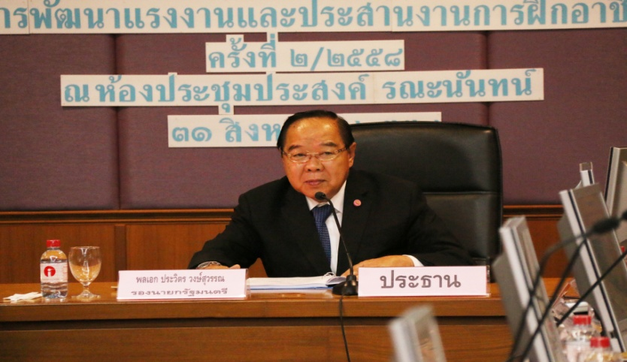
  มติที่ประชุม กพร.ปช.
  วันที่ 31 สิงหาคม 2558
1) เห็นชอบในหลักการให้จัดทำแผนพัฒนากำลังคนรายจังหวัด พ.ศ.2560 – 2564 โดยดำเนินการให้แล้วเสร็จภายใน พ.ศ.2559
2) มอบหมายให้คณะกรรมการพัฒนาแรงงานและประสานงานการฝึกอาชีพจังหวัด กพร.ปจ. โดยมีผู้ว่าราชการจังหวัดเป็นประธาน เป็นเจ้าภาพหลักในการดำเนินการจัดทำแผนพัฒนากำลังคน

Slide 17
แนวคิดการบูรณาการนโยบาย/ยุทธศาสตร์/แผนการพัฒนาทรัพยากรมนุษย์
แผนปฏิบัติการระดับพื้นที่
อำเภอ/ตำบล
แผนพัฒนากำลังคนระดับจังหวัด
ภูมิภาค/จังหวัด
ความต้องการพัฒนา
นโยบายการพัฒนากำลังคน/แรงงาน/แผนแม่บทในระดับชาติ
ประเทศ

Slide 18
แผนการพัฒนากำลังคน
แผนการพัฒนากำลังคนที่กำลังดำเนินการขับเคลื่อน
แผนการพัฒนากำลังคน
(ภายใต้ยุทธศาสตร์ กพร.ปช.)
(1)
ยุทธศาสตร์/แผน
พัฒนากำลังคน
รายอุตสาหกรรม
(2)
แผนพัฒนากำลังคน
ระดับจังหวัด
Leading Industry
ปี 56- 63 ยานยนต์และชิ้นส่วน/
ท่องเที่ยวและบริการ/โลจิสติกส์และซัพพลายเชน/
ปี 60-64
ปี 59 อาหาร/บริการสุขภาพ/ระบบราง
ปี 60-64
ปี 60 ไฟฟ้าและอิเลคทรอนิคส์/เกษตรชีวภาพ/วิสาหกิจชุมชน
ดำเนินการ 76 จังหวัดเสร็จสิ้นแล้ว
ในปี งบประมาณ พ.ศ.2559
รวม 5 ปี
5,021,040 คน
ภาคการศึกษา 1,017,656 คน
ภาคพัฒนากำลังคน 4,003,422 คน

Slide 19

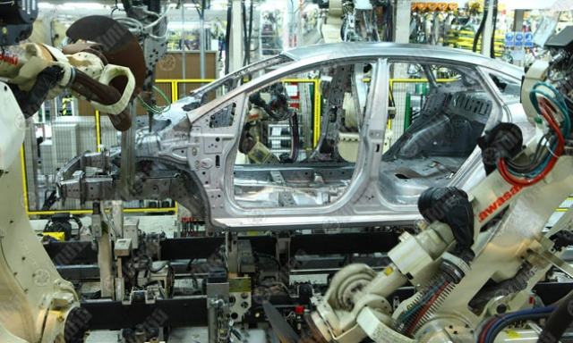

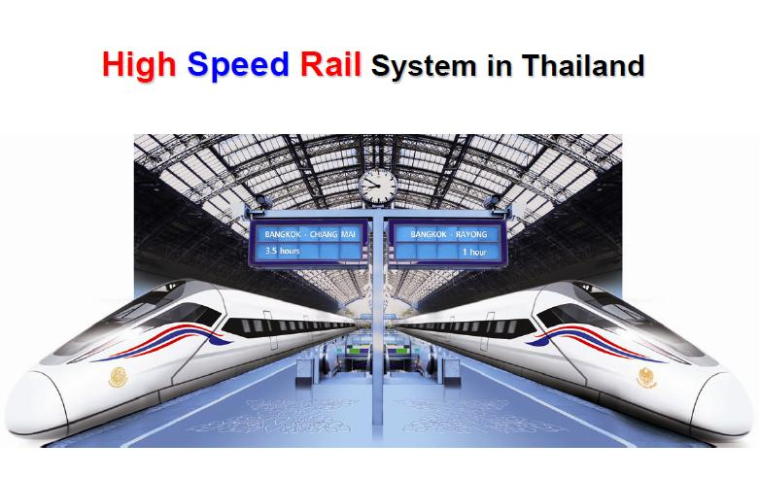





ยุทธศาสตร์การพัฒนากำลังแรงงาน
ในอุตสาหกรรมท่องเที่ยวและบริการ
2560-2564
ยุทธศาสตร์การพัฒนาบุคลากรด้านโลจิสติกส์
และซัพพลายเชน 2560-2564
ยุทธศาสตร์การพัฒนากำลังแรงงาน
ในอุตสาหกรรมยานยนต์และชิ้นส่วน 56 - 63
ยุทธศาสตร์การพัฒนากำลังแรงงาน
ในอุตสาหกรรมอาหาร 2560 - 2564
ยุทธศาสตร์การพัฒนากำลังแรงงานรองรับการพัฒนาระบบขนส่งทางราง 2560 - 2564
ยุทธศาสตร์การพัฒนากำลังแรงงาน
ในอุตสาหกรรมบริการสุขภาพ 2560 - 2564
ปี 60 จัดทำยุทธศาสตร์ 3 อุตสาหกรรม
อิเล็คทรอนิคส์อัจฉริยะ
-เกษตรเทคโนโลยีชีวภาพ
-วิสาหกิจชุมชน

Slide 20
แผนพัฒนากำลังคน 5 ปี
ประเภทอุตสาหกรรมและบริการ |  | รวม 5 ปี (2560-2564)
 |  | ความ ต้องการ | ภาค การศึกษา | ภาค การพัฒนา
ที่ | รวม | 5,021,078 | 1,017,656 | 4,003,422
1 | เกษตรกรรม ประมง และปศุสัตว์ | 1,168,978 | 80,937 | 1,088,041
2 | อุตสาหกรรมการผลิต | 910,580 | 95,820 | 814,760
3 | อุตสาหกรรมแปรรูปสินค้าเกษตร | 801,499 | 59,365 | 742,134
4 | ท่องเที่ยวและบริการ | 733,168 | 279,480 | 453,688
5 | ผลิตภัณฑ์อาหาร แปรรูป | 342,063 | 109,600 | 232,463
6 | ธุรกิจการค้า พาณิชย์ | 309,424 | 94,752 | 214,672
7 | โลจิสติกส์และขนส่ง | 215,631 | 91,705 | 123,926
8 | ยานยนต์และชิ้นส่วน | 160,111 | 57,226 | 102,885
9 | ไฟฟ้าและอิเล็กทรอนิกส์ | 124,167 | 51,093 | 73,074
10 | วิสาหกิจชุมชน OTOP | 80,572 | 45,098 | 35,474
11 | สิ่งทอเครื่องนุ่งห่ม | 44,316 | 11,057 | 33,259
12 | ก่อสร้างและช่างฝีมือ | 42,915 | 20,313 | 22,602
13 | กลุ่มเป้าหมายเฉพาะกิจ | 28,000 | 0 | 28,000
14 | การค้าชายแดน | 15,389 | 10,189 | 5,200
15 | อัญมณีและเครื่องประดับ | 11,866 | 2,006 | 9,860
16 | อาหารและอาหารสัตว์ | 11,802 | 2,039 | 9,763
17 | ดิจิตอล | 8,582 | 1,122 | 7,460
18 | โลหะและผลิตภัณฑ์ | 7,725 | 5,275 | 2,450
19 | การบริการสุขภาพ | 4,290 | 579 | 3,711
2560
969,741
2561
989,180
2562
1,043,840
2563
1,087,049
2564
931,268
5,021,040

Slide 21




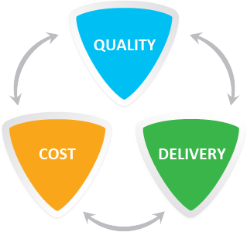

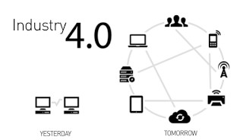
ผลที่จะได้รับจากแผนพัฒนากำลังคน
1
ยกระดับแรงงานไทยให้เป็นแรงงาน
ที่มีทักษะฝีมือ มีงานทำ มีอาชีพ
มีรายได้
2
รองรับการขับเคลื่อนเศรษฐกิจทั้งใน
ระดับมหภาค ระดับภูมิภาค และ
ระดับพื้นที่จังหวัด
ขับเคลื่อนนโยบาย Thailand 4.0 ยุทธศาสตร์ชาติ 20 ปี
เพิ่มรายได้ ขยายการจ้างงาน พัฒนาประเทศอย่างยั่งยืน
Human Capacity Building
3
4
สนับสนุนการพัฒนากำลังคนรองรับด้าน Innovation , เทคโนโลยีสมัยใหม่ และ Industry 4.0
เพิ่มผลิตภาพแรงงาน/ลดต้นทุน
ให้สถานประกอบการ
5
สร้างความมั่นใจให้กับนักลงทุน
21

Slide 22
THANK YOU
พัฒนาคน พัฒนาชาติ

